Slide 1

Sample Spring Boot
Spring Boot +
Spring Security + Spring Data JPA + PostgreSQL CRUD Restful API Example
Người thực hiện: Hoàng Văn Tiến

Slide 2
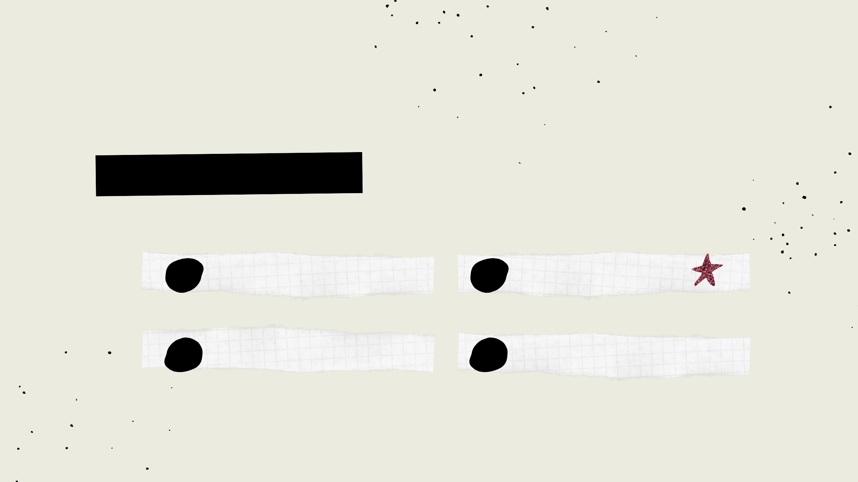


Users
Facilities
Nội dung thuyết trình
1
2
Giới thiệu về Sample
Các chức năng của API, Flow của Sample
3
4
Áp dụng JPA Query và Security
Thực hiện test các chức năng

Slide 3

1. Giới thiệu về Sample

Slide 4




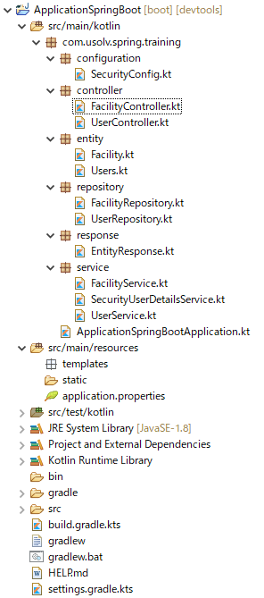
1.Giới thiệu về Sample
Sample được kết hợp từ các công nghệ dưới:
  Spring Boot
  Spring Security
  Spring Data JPA
  PostgreSQL
Sample đầy đủ 4 tính năng cơ bản CRUD của một API

Slide 5
1
Cấu trúc folder của project
2
3
1 | Configuration: Thực hiện config spring security và control quyền cho từng user
2 | Controller: Khai báo request mapping và xử lý các request từ người dùng
3 | Entity: Các class entity tương ứng với mỗi table trong database
4 | Repository: Định nghĩa các Class Repository kế thừa từ CrudRepository của Spring Data để thao tác với DB
5 | Response: Class EntityResponse dùng để ouput data
6 | Service: Định nghĩa các class xử lý nghiệp vụ, data được get từ các class Repository
4
5
6

Slide 6

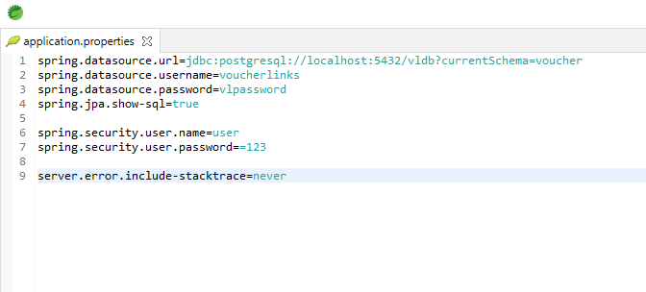


application.properties

Slide 7
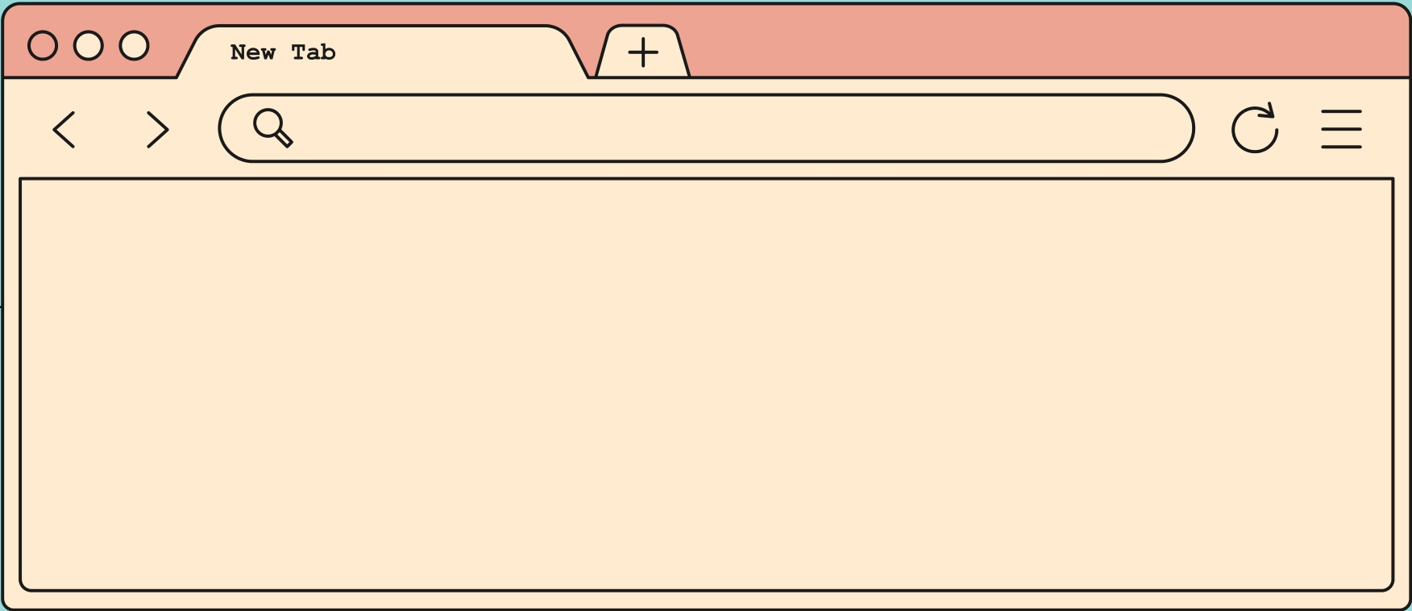
2. Các chức năng của API và Flow của Sample

Slide 8

Mục 1
Các chức năng tương ứng với từng API, Table
Users
…/api/v1/
Facilities
…/api/v2/
1. Lấy toàn bộ thông tin User
1. Lấy toàn bộ thông tin Facility
2. Lấy thông tin User theo Id
2. Lấy thông tin Facility theo Id
3. Thêm mới User
3. Thêm mới Facility
4. Cập nhật User
4. Xóa Facility
5. Xóa user
6. Thao tác với user theo Kbn

Slide 9
Flow xử lý của sample
Flow xử lý được sắp xếp thứ tự từ client
1
2
1 2 3 4
4
Configuration
Class config security, control các url và quyền có thể truy cập vào các url được định nghĩa trên controller.
Sẽ thiết đặt config khi chạy chương trình
Tiếp nhận request và xác thực trước tầng controller
Controller
Khi người dùng thực hiện request, controller xác định request và điều hướng tới những method đã được mapping request để gọi service tương ứng
Service
Xử lý nghiệp vụ, data được lấy từ Repository.
Tần trung gian giữa controller và Repository
Repository
Được kế thừa CrudRepository của Spring data.
Là tầng thực hiện xử lý dữ liệu với Database
Tại tầng này, data input và output được thực hiện qua các entity
3

Slide 10
Controller
UserController
FacilityController

Slide 11
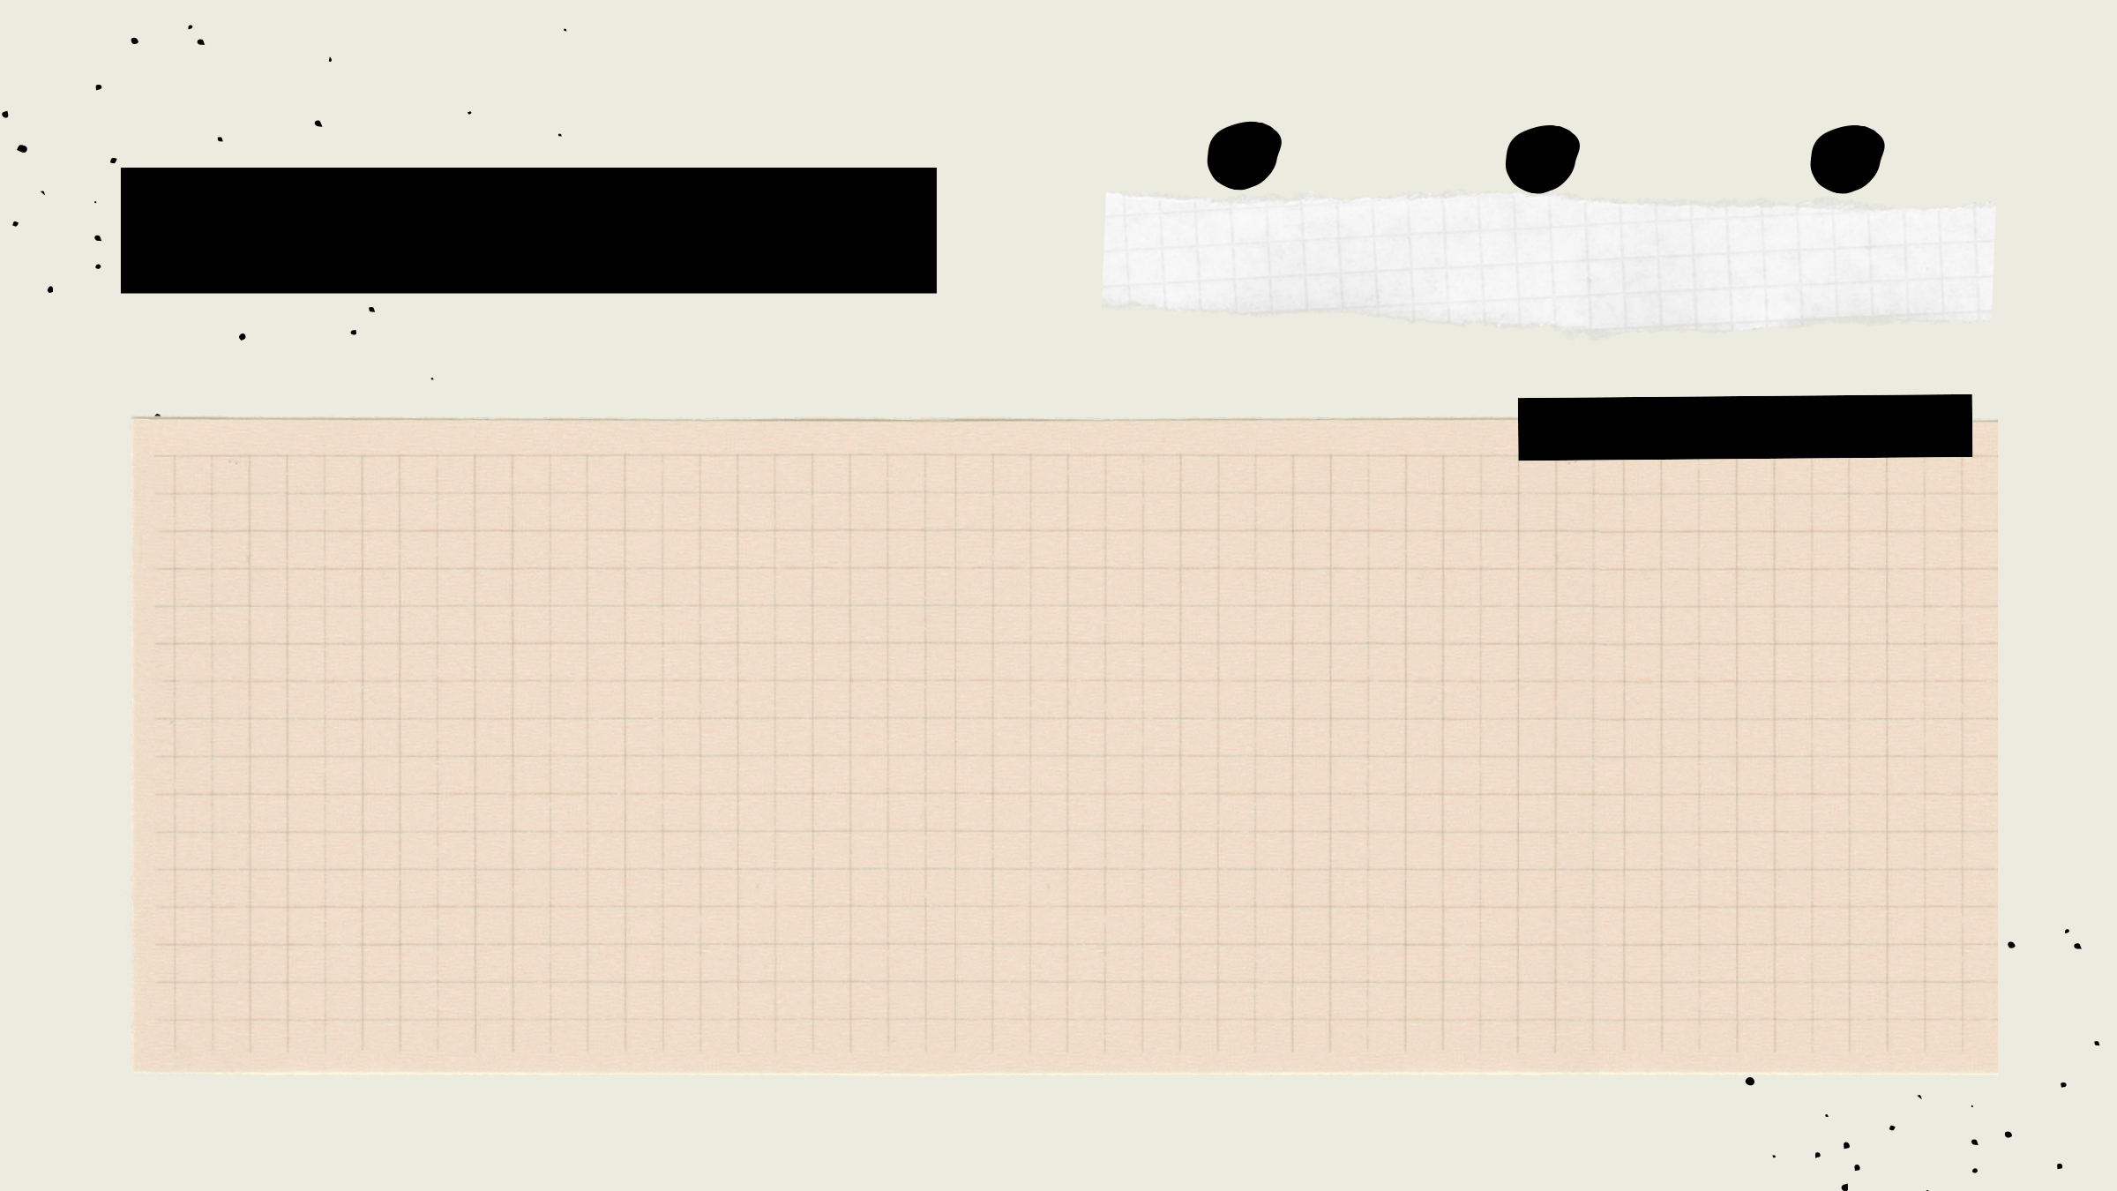
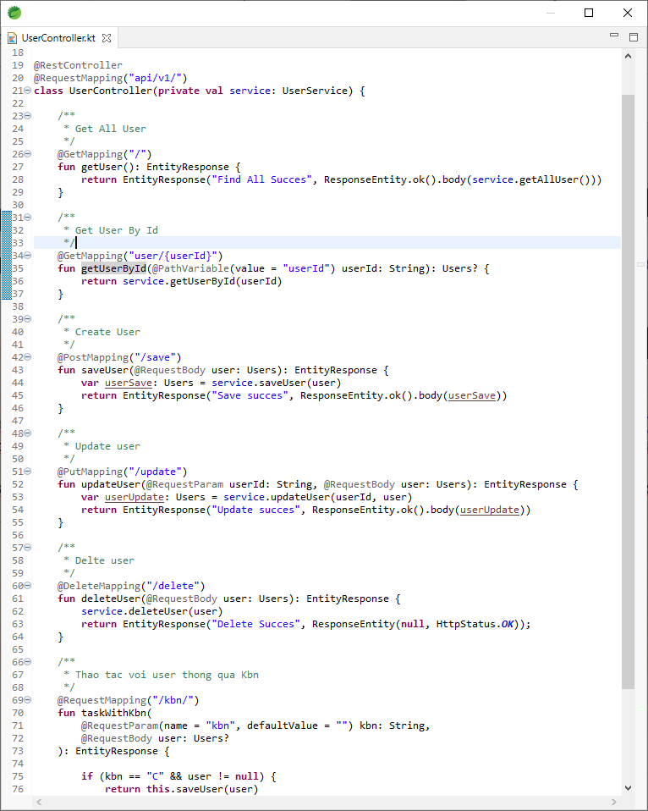
Url tương ứng khi chậy api: http://localhost:8080/api/v1
UserController
Controller
Get all user
/**
* Get All User
*/
@GetMapping("/")
fun getUser(): EntityResponse {
return EntityResponse("Find All Succes", ResponseEntity.ok().body(service.getAllUser()))
}

Slide 12
UserController
Controller
UserController
/**
* Create User
*/
@PostMapping("/save")
fun saveUser(@RequestBody user: Users): EntityResponse {
var userSave: Users = service.saveUser(user)
return EntityResponse("Save succes", ResponseEntity.ok().body(userSave))
}

Slide 13
UserController
Controller
UserController
/**
* Update user
*/
@PutMapping("/update")
fun updateUser(@RequestParam userId: String, @RequestBody user: Users): EntityResponse {
var userUpdate: Users = service.updateUser(userId, user)
return EntityResponse("Update succes", ResponseEntity.ok().body(userUpdate))
}

Slide 14
UserController
Controller
UserController
/**
* Delete user
*/
@DeleteMapping("/delete")
fun deleteUser(@RequestBody user: Users): EntityResponse {
service.deleteUser(user)
return EntityResponse("Delete Succes", ResponseEntity(null, HttpStatus.OK));
}

Slide 15
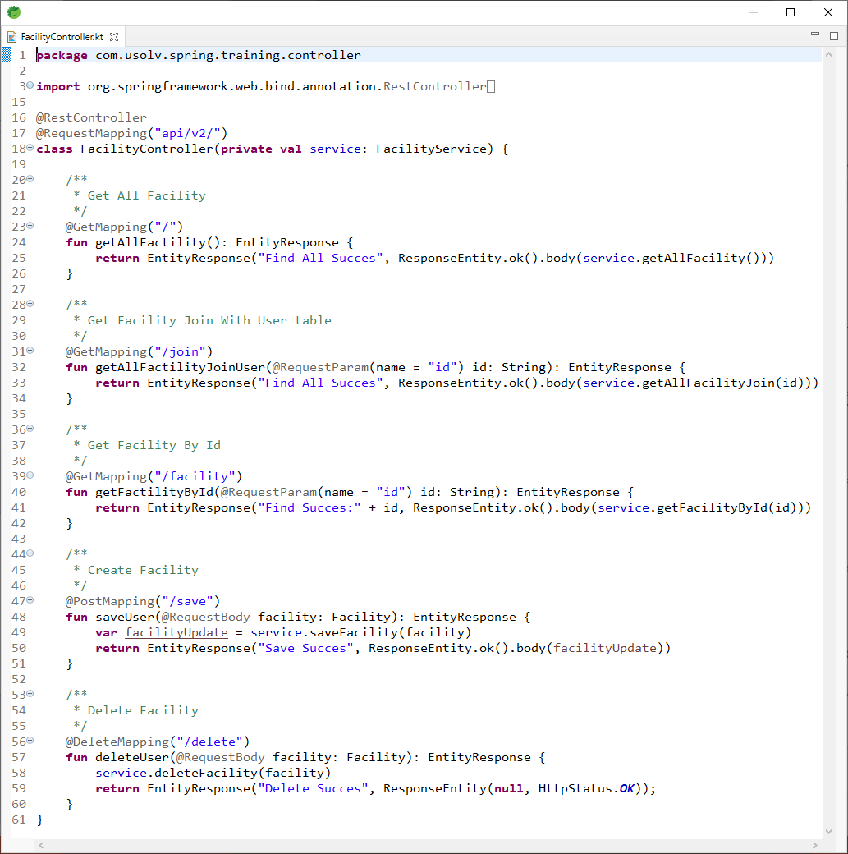
FacilityController
Controller
Get User By Id
/**
* Get Facility Join With User table
*/
@GetMapping("/join")
fun getAllFactilityJoinUser(@RequestParam(name = "id") id: String): EntityResponse {
return EntityResponse("Find All Succes", ResponseEntity.ok().body(service.getAllFacilityJoin(id)))
}

Slide 16
FacilityController
Controller
UserController
/**
* Create Facility
*/
@PostMapping("/save")
fun saveUser(@RequestBody facility: Facility): EntityResponse {
var facilityUpdate = service.saveFacility(facility)
return EntityResponse("Save Succes", ResponseEntity.ok().body(facilityUpdate))
}

Slide 17
FacilityController
Controller
UserController
/**
* Delete Facility
*/
@DeleteMapping("/delete")
fun deleteUser(@RequestBody facility: Facility): EntityResponse {
service.deleteFacility(facility)
return EntityResponse("Delete Succes", ResponseEntity(null, HttpStatus.OK));
}

Slide 18
Service
UserService
FacilityService

Slide 19
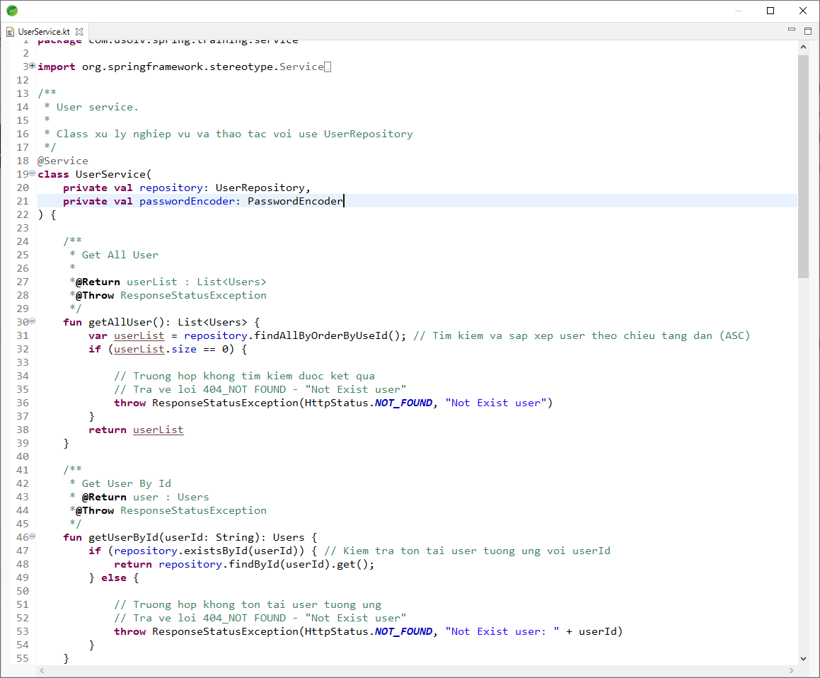

UserService

Slide 20
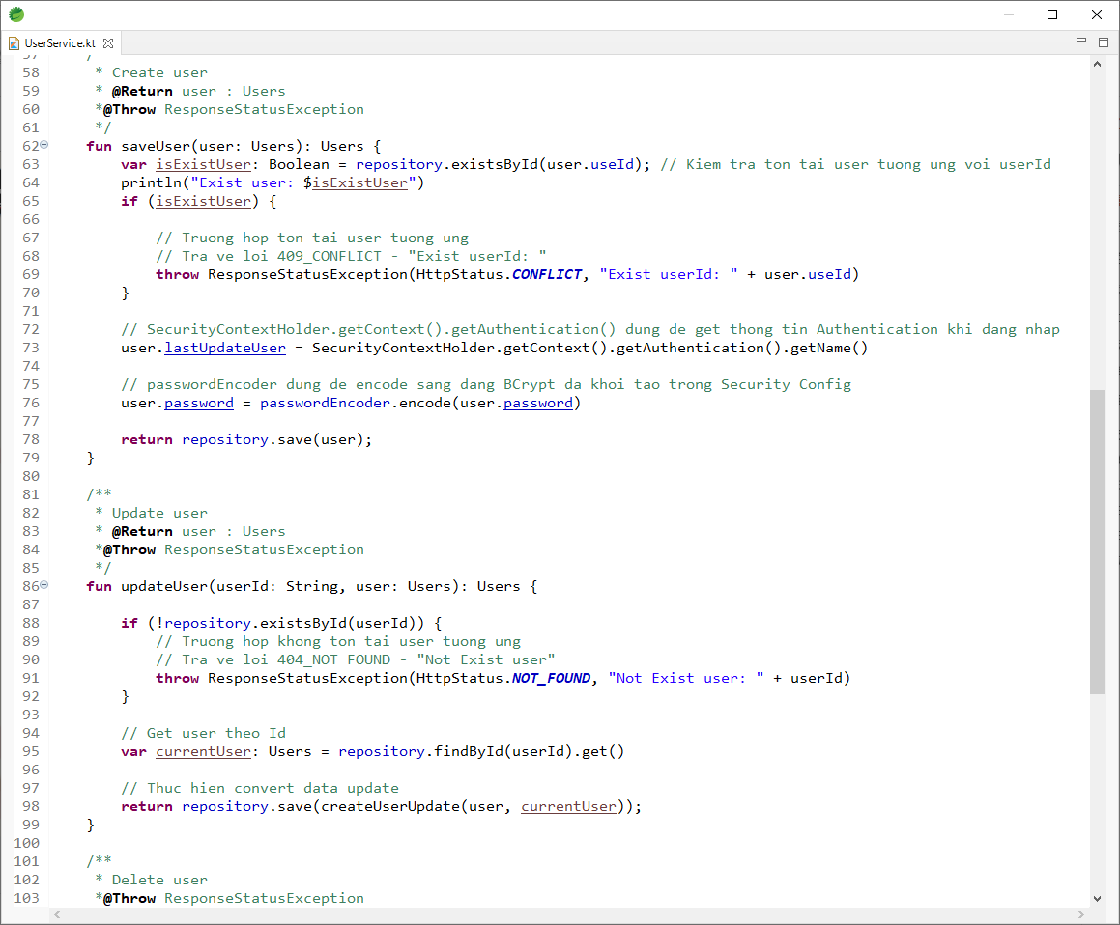
UserService (Tiếp)

Slide 21
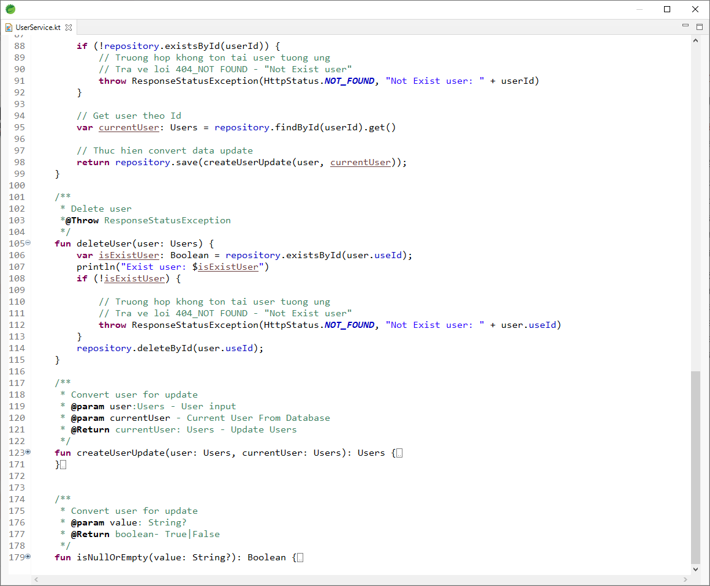
UserService (Tiếp)

Slide 22
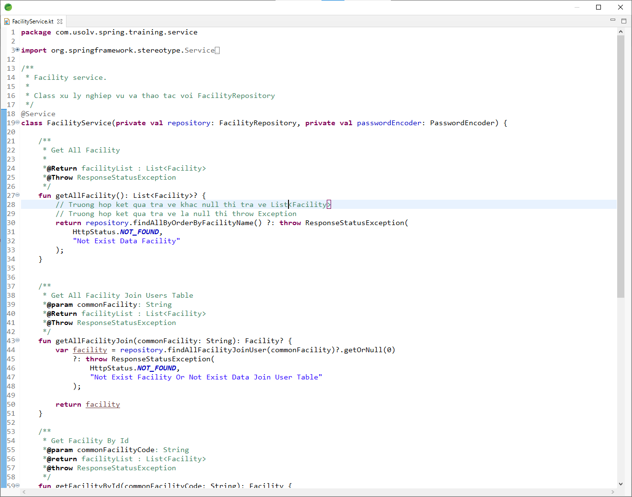
FacilityService

Slide 23
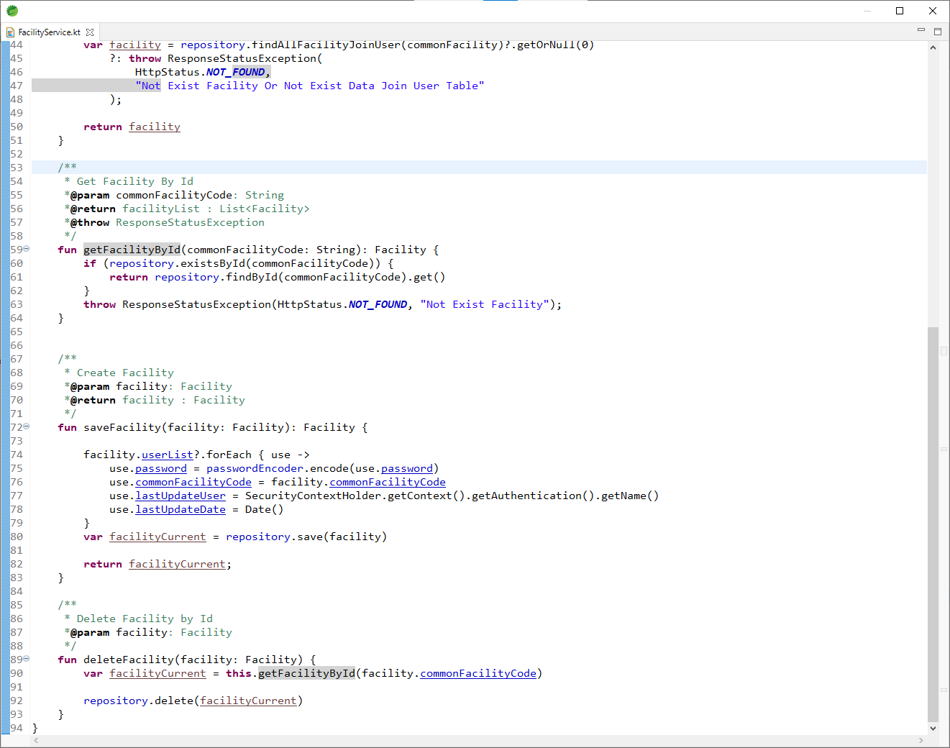
FacilityService (Tiếp)

Slide 24
Responsitory
UserRepository
FacilityRepository

Slide 25
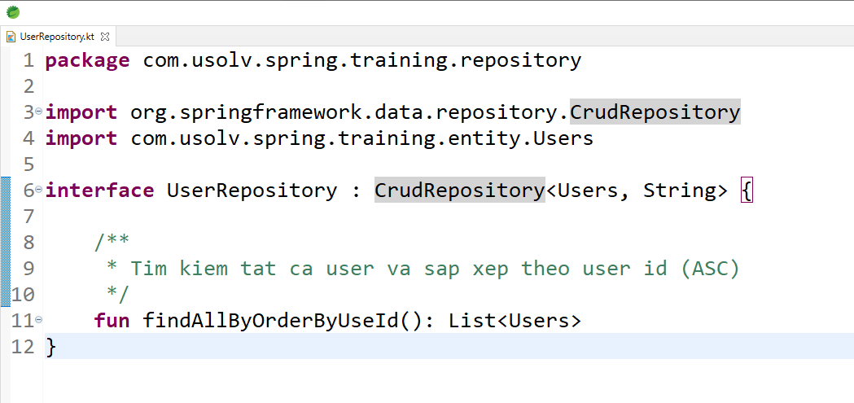
UserRepository

Slide 26
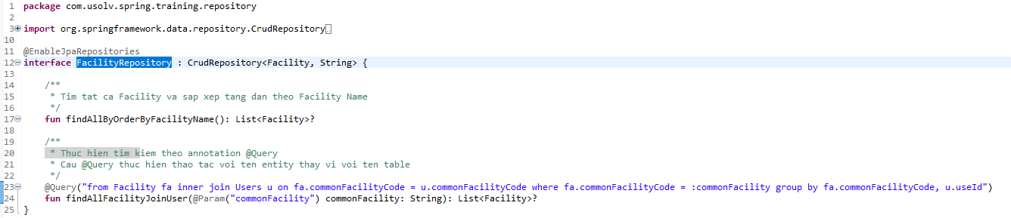
FacilityRepository
/**
* Thuc hien tim kiem theo annotation @Query
* Cau @Query thuc hien thao tac voi ten entity thay vi voi ten table
*/
@Query("from Facility fa inner join Users u on fa.commonFacilityCode = u.commonFacilityCode where fa.commonFacilityCode = :commonFacility group by fa.commonFacilityCode, u.useId")
fun findAllFacilityJoinUser(@Param("commonFacility") commonFacility: String): List<Facility>?

Slide 27
Entity
User, Facility

Slide 28
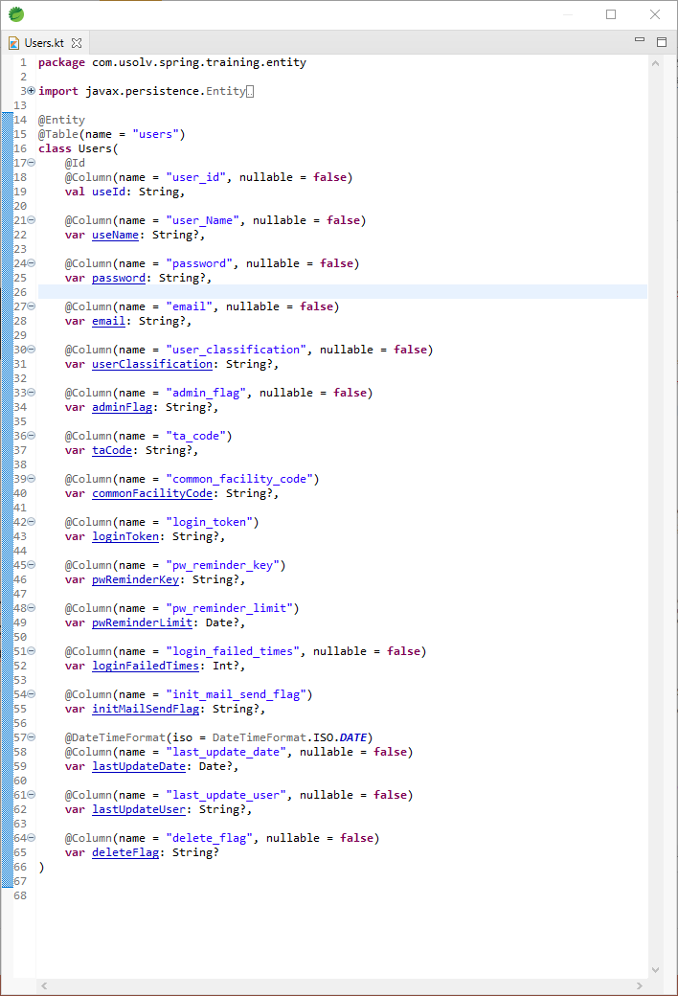
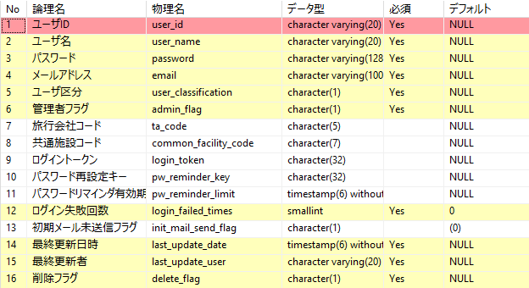
Entity
Controller
Users

Slide 29
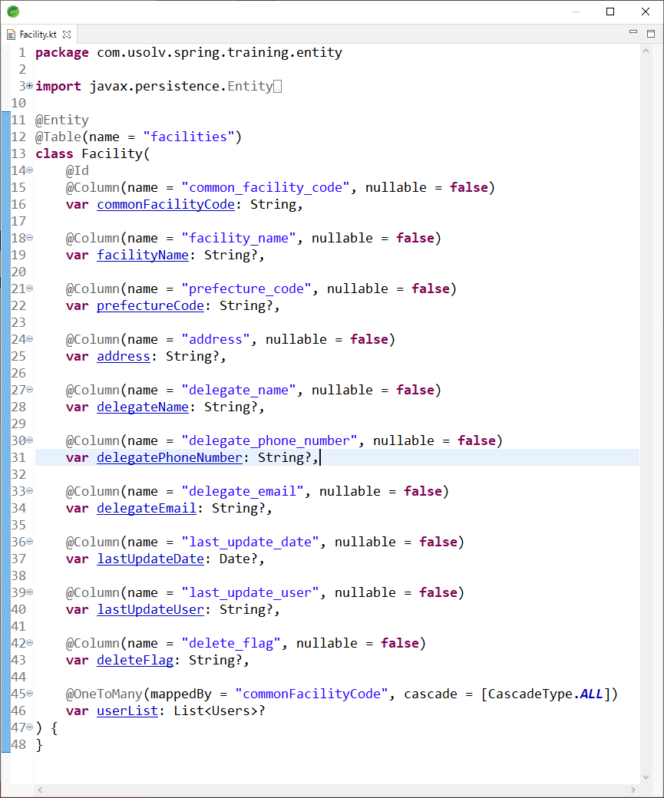
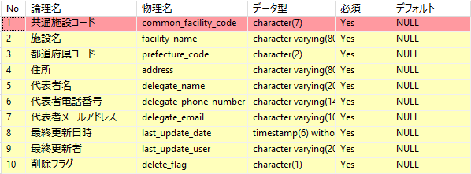
Entity
Controller
Facility

Slide 30
3. Áp dụng JPA Query và Security

Slide 31
Sử dụng @OneToMany và @Query để join 2 table

Slide 32
Sử dụng @Query để thực hiện câu lệnh sql
Sử dụng @Anotation để map giữa 2 table
/**
* Thuc hien tim kiem theo annotation @Query
* Cau @Query thuc hien thao tac voi ten entity thay vi voi ten table
*/
@Query("from Facility fa inner join Users u on fa.commonFacilityCode = u.commonFacilityCode where fa.commonFacilityCode = :commonFacility group by fa.commonFacilityCode, u.useId")
fun findAllFacilityJoinUser(@Param("commonFacility") commonFacility: String): List<Facility>?

Slide 33
Sử dụng spring security để login và phân quyền

Slide 34
Spring security
SecurityUserDetailsService: Thực hiện phân quyền và get thông tin user đăng nhập
SecurityConfig: Control quyền theo request mapping, xác thực đăng nhập bằng userDetailsService

Slide 35
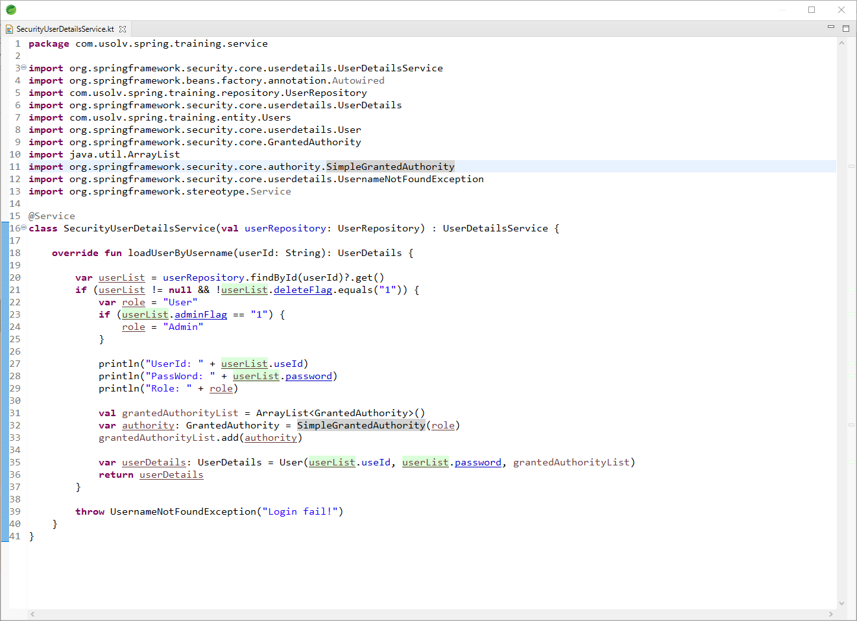
SecurityUserDetailsService

Slide 36
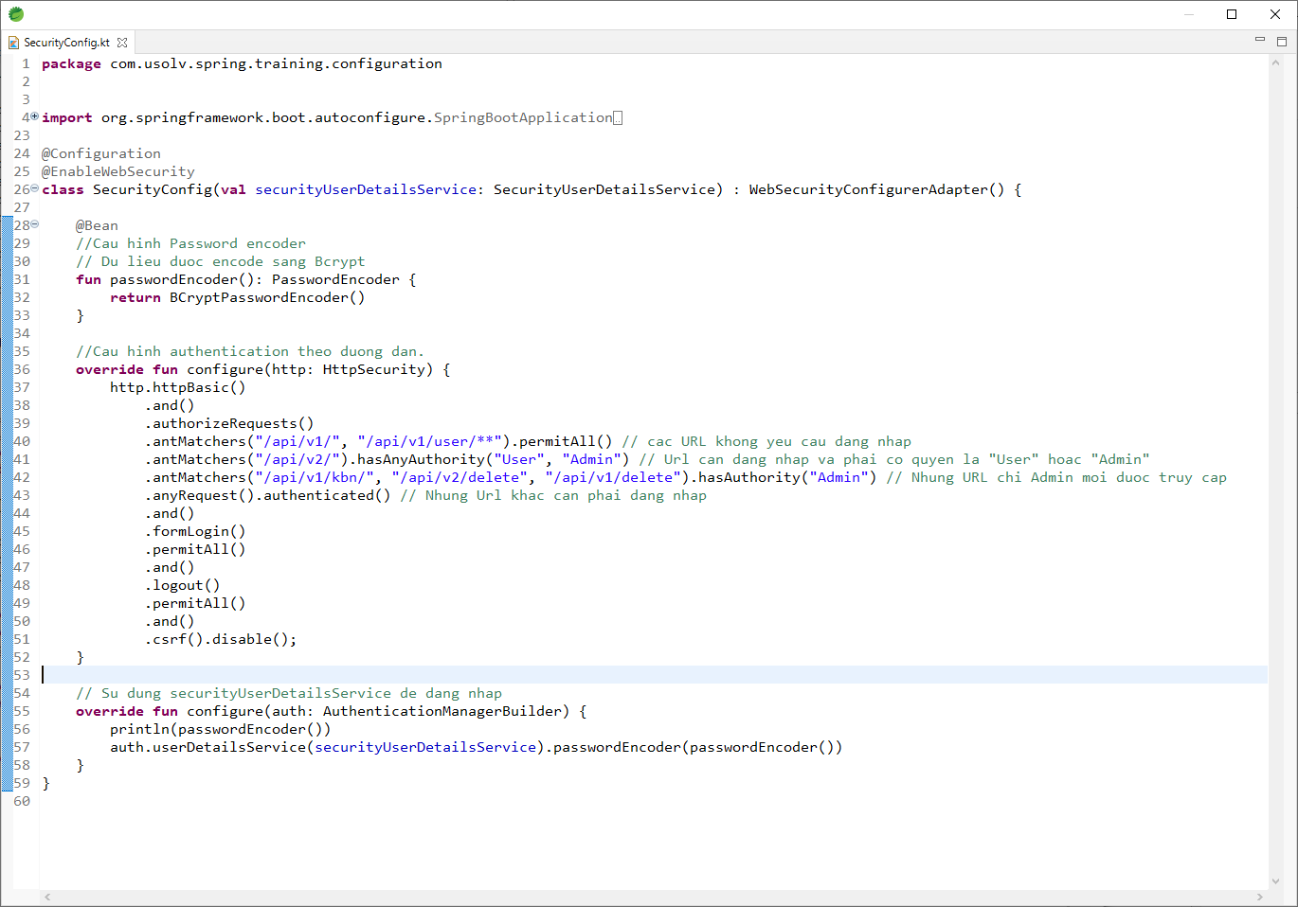
SecurityUserDetailsService

Slide 37
4. Thực hiện test các chức năng

Slide 38
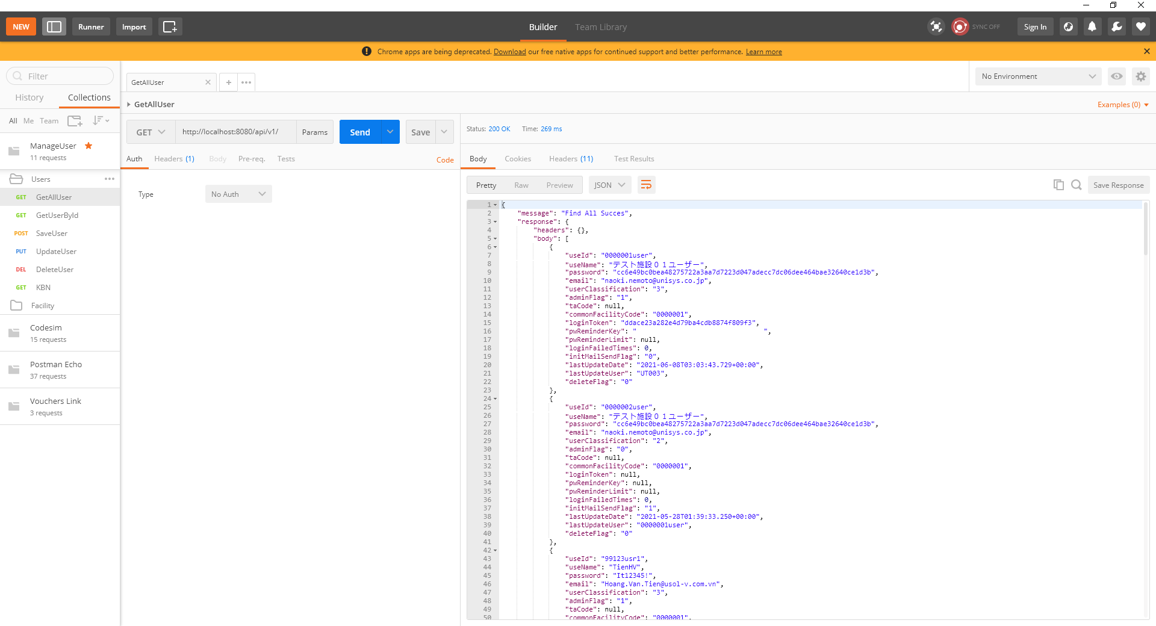
Get All User
http://localhost:8080/api/v1

Slide 39
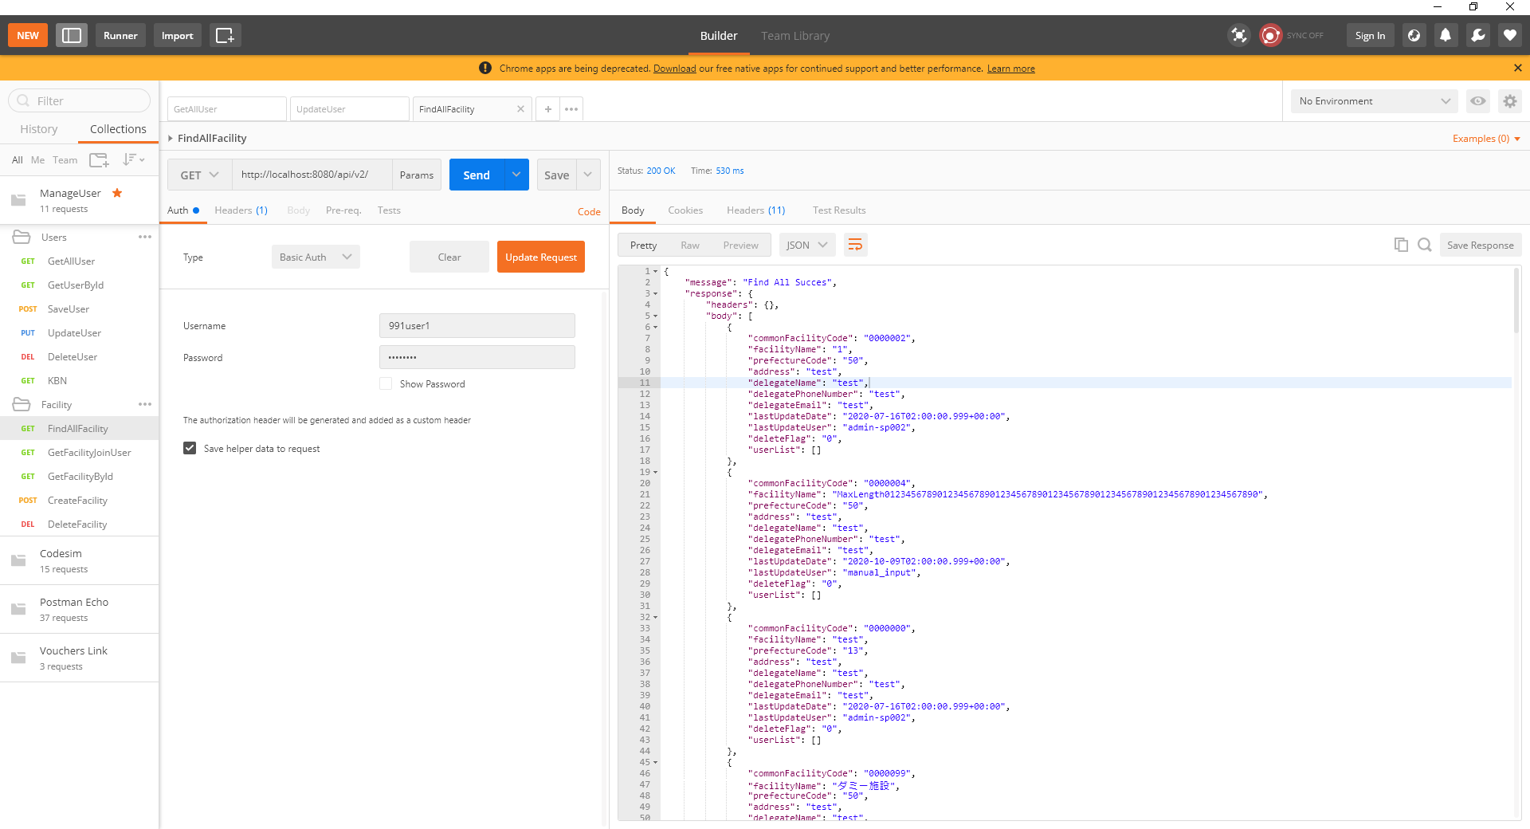
Get All Facility
Với Url là: http://localhost:8080/api/v2/ thì cần quyền là User hoặc Admin để thực hiện
Như bên dưới thực hiện với tài khoản có quyền là User
http://localhost:8080/api/v1

Slide 40
Get All Facility
Với Url là: http://localhost:8080/api/v2/ thì cần quyền là User hoặc Admin để thực hiện
Như bên dưới thực hiện với tài khoản có quyền là User
http://localhost:8080/api/v1

Slide 41
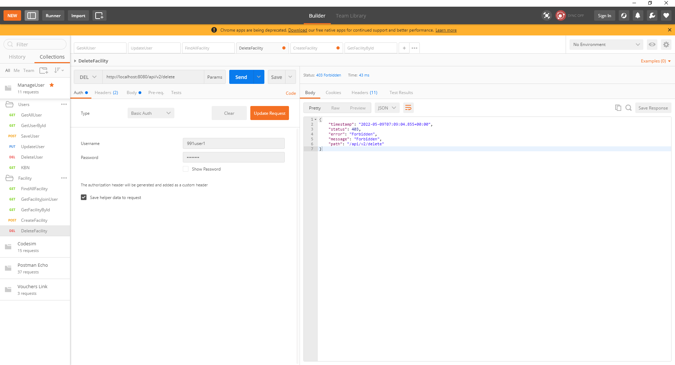
Delete Facility
Với Url là: http://localhost:8080/api/v2/delete thì cần quyền là Admin để thực hiện
Như bên dưới thực hiện với tài khoản có quyền là User, sẽ phát sinh lỗi 「403 : Forbidden」
http://localhost:8080/api/v2/delete

Slide 42
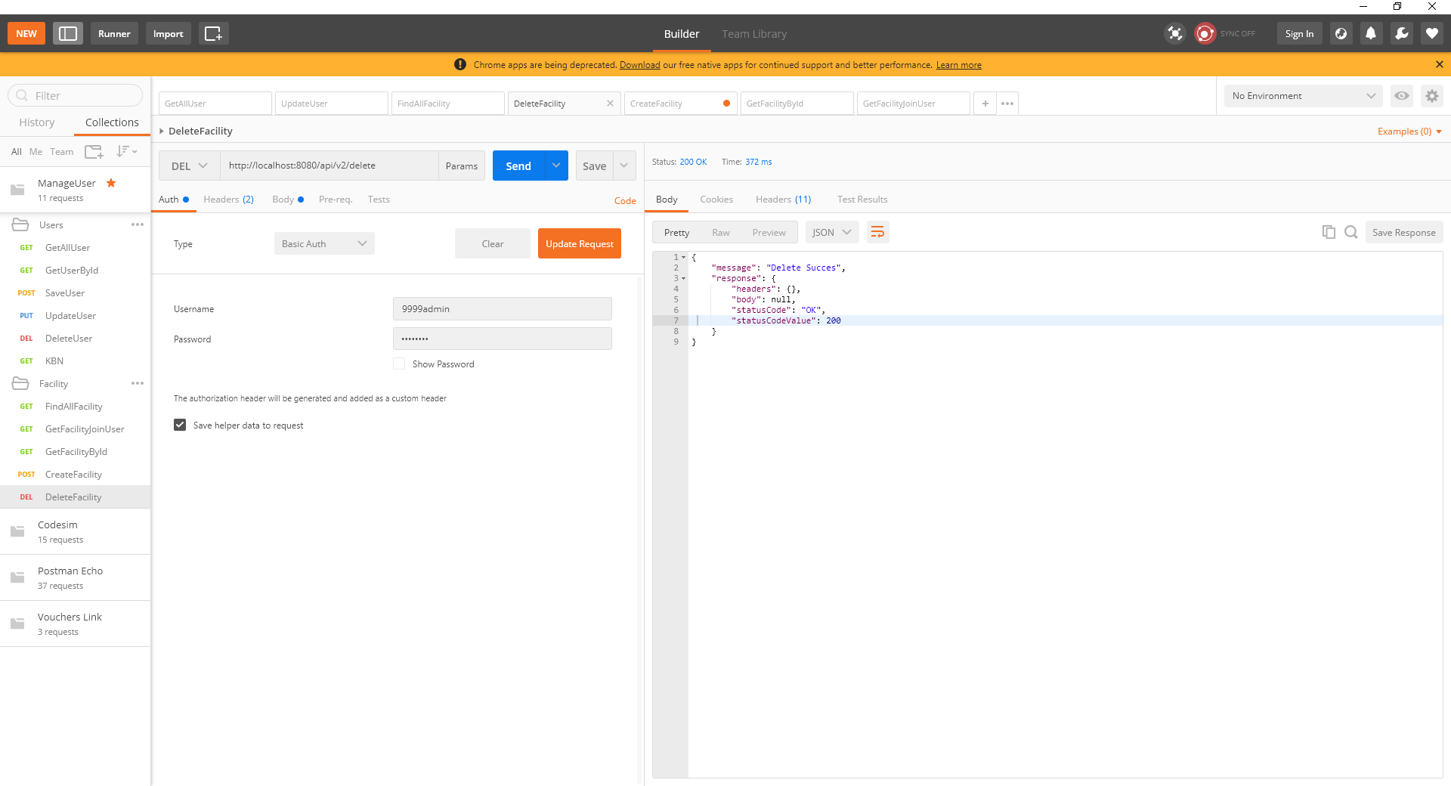
Delete Facility (Tiếp)
Khi thay đổi thông tin Authority với User có quyền là “Admin” thì đã thực hiện xóa thành công
http://localhost:8080/api/v2/delete

Slide 43


